Slide 1


ĐỘI TNTP HỒ CHÍ MINH
LIÊN ĐỘI TRƯỜNG TIỂU HỌC BÁT TRANG
SINH HOẠT CHỦ ĐIỂM
Tuyên truyền kỷ niệm
80 năm ngày thành lập Quân đội Nhân dân Việt Nam
và 35 năm Ngày hội Quốc phòng toàn dân
Bát Trang, ngày 16 tháng 12 năm 2024

Slide 2

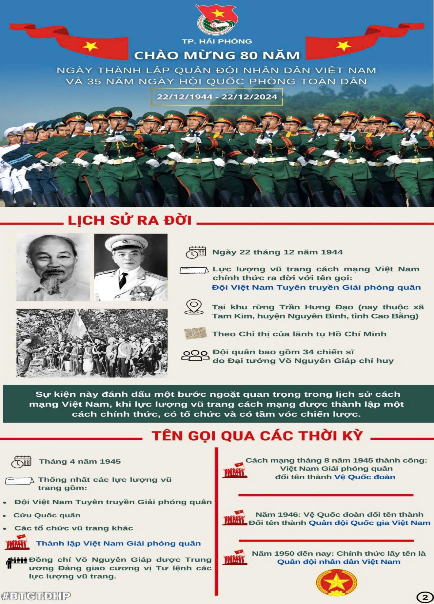

Slide 3

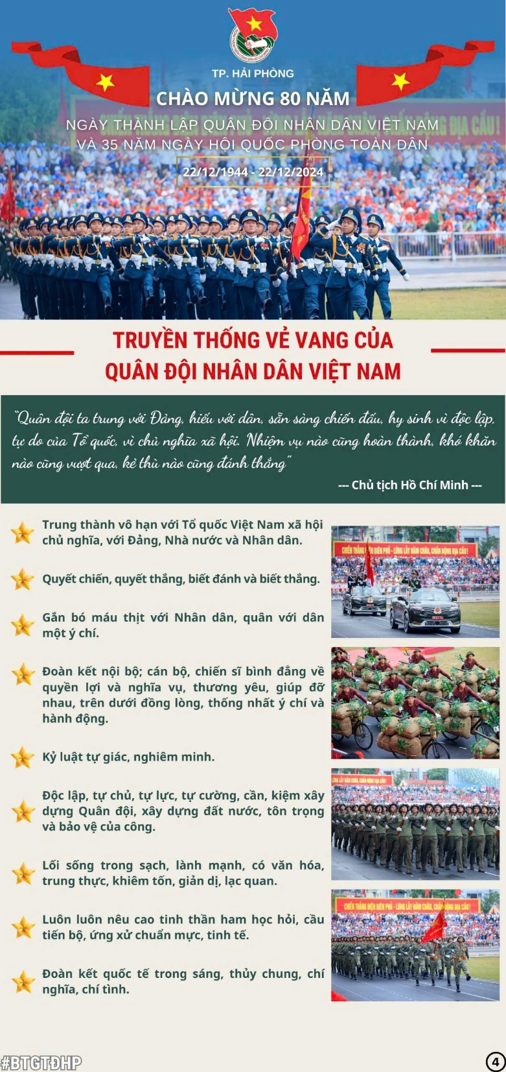

Slide 4


